Slide 1
자료구조설계 팀프로젝트
컴퓨터공학부 김성윤(20173046)
양의현
컴퓨터공학부 염승윤(20154098)
이상묵
컴퓨터공학부 이제홍(20134652)
황제웅

Slide 2
사용 메신저 : 카카오톡
정보 공유 : 카카오톡 (추후 Github로 이관 예정)

Slide 3
최적 경로 알고리즘
310관의 데이터화
각 층의 각 호실을 노드로 삼는다.
각 층의 이동수단을 각 층의 모든 강의실의 노드를 자식 노드로서 연결하는 상위 노드로 삼고, 이동수단 간의 엣지를 생성.
각 층에서 층으로의 이동은 이동수단(계단, 에스컬레이터, 엘리베이터)를 이용해서만 가능
Notes:
세번째 항목이 무엇을 의미하는지 잘 모르겠습니다!

Slide 4
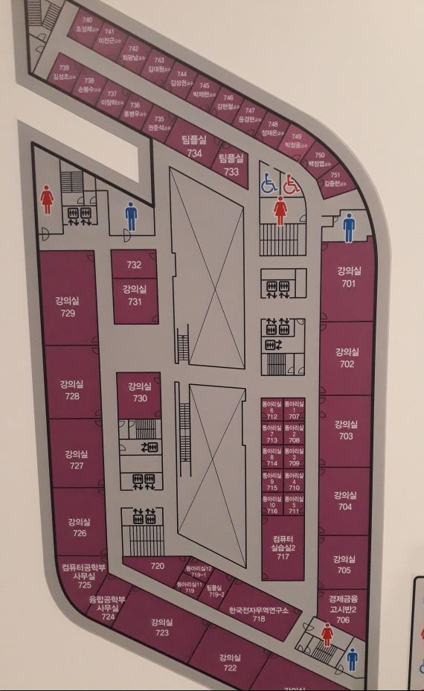
최적 경로 알고리즘
*북서 비상계단
*북서서 비상계단
*북서 엘리베이터(2개 중 1개 비활성)
*서 비상계단
*서 비상 엘리베이터
*서 메인 엘리베이터(4개 중 2개 비활성)
*서 메인 계단
*중앙 계단
*동 비상계단
*동 비상엘리베이터
*동 메인 계단
*동 메인 엘리베이터(4개 중 2개 비활성)
*동남 비상 계단
7F MoveNodes
Notes:
빨간색점과 검정색점이 각각 무엇을 의미하는지 적어주면 좋을 것 같습니다.
빨간색이 계단이고 검정색이 엘리베이터 같은데 맞나요?

Slide 5
최적 경로 알고리즘
그래프 계층구조
이동수단 노드는 해당 층의 모든 호실 노드와 연결되어 있다.
각 층의 이동수단 노드는 서로 이어져 있다.(ex. 엘리베이터를 탄 후 n층에서 계단으로 이동하시오)
결국 이동하려면 계단이든 엘리베이터든 이용해야 한다는 것이 중점
7F
5F
3F
Notes:
두번째 항목에서 이동수단 노드는 해당 층의 모든 호실 노드와 연결되어 있다는 말은 직접적으로 edge가 존재한다는 뉘앙스 같은데
이동수단 노드에서 각 층의 주요 포인트(긴 복도의 시작과 끝, 경로가 갈리는 부분 등) 노드 사이만 연결이 되어있고 주요 포인트부터 각 호실까지 노드를 연결하는 것은 어떨까요??
만약 제가 해석한 두번째 항목의 해석이 옳지 않다면 문장을 조금 수정하는 것이 좋을 것 같습니다.

Slide 6
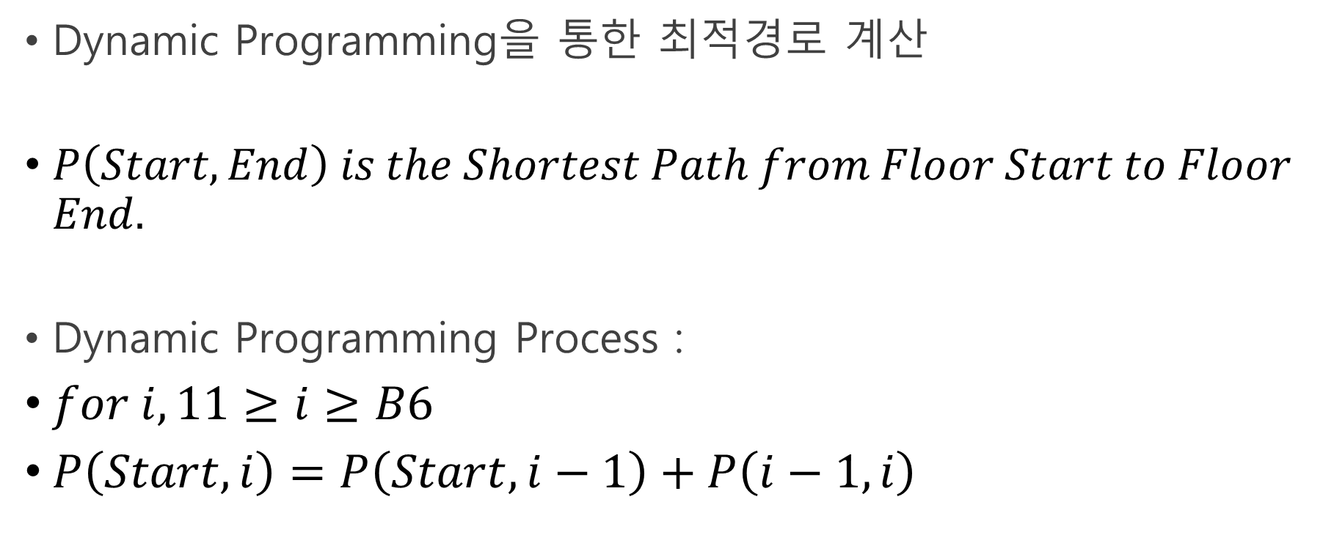
최적 경로 알고리즘
Dynamic Programming을 통한 최적경로 계산
$P\left(Start, End\right) is the Shortest Path from Floor Start to Floor End.$
Dynamic Programming Process :
$for i, 11≥i≥B6$
$P\left(Start, i\right)=P\left(Start, i−1\right)+P\left(i−1, i\right)$
Notes:
310관 9층이 아닌 11층까지 있는 것으로 알고있어서 B6~9를 B6~11로 수정하였습니다!

Slide 7
최적 경로 알고리즘
Ex)
P(1, 7) = 1층에서 7층의 목적지까지 가는 최단거리
If) 엘리베이터가 한산한 경우:
P(1, 7)= 7층까지 가는 엘리베이터를 이용한 후, 목적지에 이동
Else if) 엘리베이터가 한산하지 않은 경우:
P(1,7)=P(1, 6)+P(6, 7)
if) 6층에 가는 엘리베이터는 한산한 경우:
P(1, 6)= 1층부터 6층까지 엘리베이터를 이용한 후
P(6, 7)= 6층의 최종점으로부터 7층의 목적지까지 두 층의 계층구조 그래프로부터 최단거리 탐색
else if) 6층에 가는 엘리베이터가 한산하지 않은 경우:
P(1, 7)= P(1, 5)+P(5, 6)+P(6, 7)
….
Notes:
P(1, 7)=P(6, 7)+P(1, 6) 이렇게 적혀 있는 것을 P(1, 7)=P(1, 6)+P(6, 7) 이렇게 수정하였습니다.
1층에서 6층까지 엘리베이터를 탄 후 6층부터 7층까지 계단을 이용하는 전후 관계이므로 프레젠테이션시 단순한 가독성이 이유입니다!
마지막줄 P(1, 7) 식 또한 마찬가지 이유로 전후 관계에 맞게 수정하였습니다.
또한 6층을 가고 싶을 때, 7층까지 엘리베이터를 이용해 갔다가 7층에서 6층으로 계단을 내려가는 경우도 예시로 들어주면 좋을 것 같습니다.(쓰고나서 보니 필요 없을 것 같기도 합니다...)

Slide 8
최적 경로 알고리즘
각 층의 거리에 따라서 혼잡도에 따라 걸어 올라가는 것보다는, 두 번 정도 엘리베이터를 그냥 보내더라도 엘리베이터를 타는게 나을 수도 있음(Ex. B6F->9F)
엘리베이터를 타는 경우, 예를 들어 동쪽에 있는 강의실에 가야하는 경우에, 먼저 동쪽 엘리베이터를 타러 이동하는 것이 나은지, 정문에서 가까운 서쪽 엘리베이터를 먼저 타고, 동쪽으로 이동하는 것이 나은지

Slide 9
자료조사
이동 경로간 걸리는 시간 계산
강의실 간 거리 정보
각 강의실 수업 시간(강의 시작시간, 종료시간)
엘리베이터나 계단 이용자 수

Slide 10
자료조사
경로에 있는 사람 수
AP의 정확한 위치와 접속자 수 정보를 중앙대 전산실에서 제공해 주면 더 정확한 정보를 얻을 수 있다.
Smart-CAU(와이파이 공유기)당 접속자수

Slide 11
정보공개의 목적, 교육의 공공성 및 공·사립학교의 동질성, 사립대학교에 대한 국가의 재정지원 및 보조 등 여러 사정을 고려해 보면, 사립대학교에 대한 국비 지원이 한정적·일시적·국부적이라는 점을 고려하더라도, 같은 법 시행령(2004. 3. 17. 대통령령 제18312호로 개정되기 전의 것) 제2조 제1호가 정보공개의무를 지는 공공기관의 하나로 사립대학교를 들고 있는 것이 모법인 구 공공기관의 정보공개에 관한 법률의 위임 범위를 벗어났다거나 사립대학교가 국비의 지원을 받는 범위 내에서만 공공기관의 성격을 가진다고 볼 수 없다.
(출처 : 대법원 2006. 8. 24. 선고 2004두2783 판결 [정보공개거부처분취소]>종합법률정보 판례)
사립대학 역시 공공 기관으로서 공공데이터 신청을 할 수 있습니다.

Slide 12
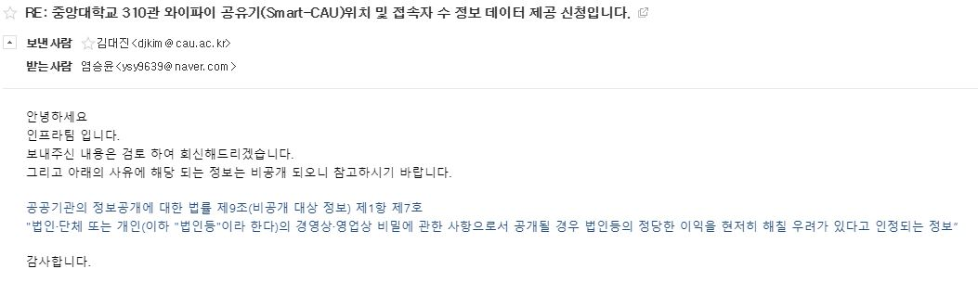
우린 답을 찾을것이다 늘 그랬듯이

Slide 13
AP 위치 조사
각 강의실 마다 Access Point가 존재
혹시 아랫층 강의실 AP가 잡히는지 조사한 결과 층마다 다름
07:b0
fa:80
f7:f0

Slide 14
be:20
AP 위치 조사
복도에도 AP가 존재
수신불가
b9:d0
bc:30
03:e0
bd:80
bc:96
f7:ba
f6:30
08:00

Slide 15
bd:60
AP 위치 조사
엘리베이터와 계단에 서로 다른 AP가 존재
수신불가
bb:e0
c8:50
cf:d0
수신불가
수신불가
f7:e0
ff:d0
f5:a0

Slide 16
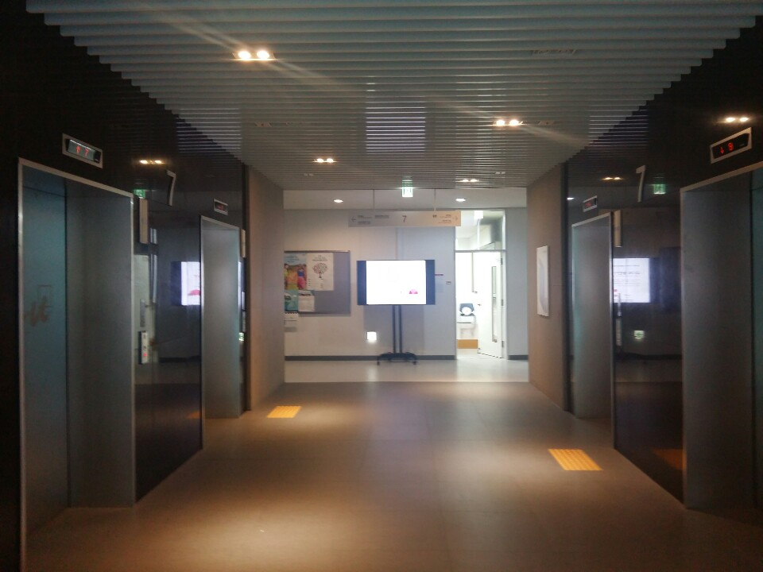
f7:f0
f7:ba
f7:e0

Slide 17
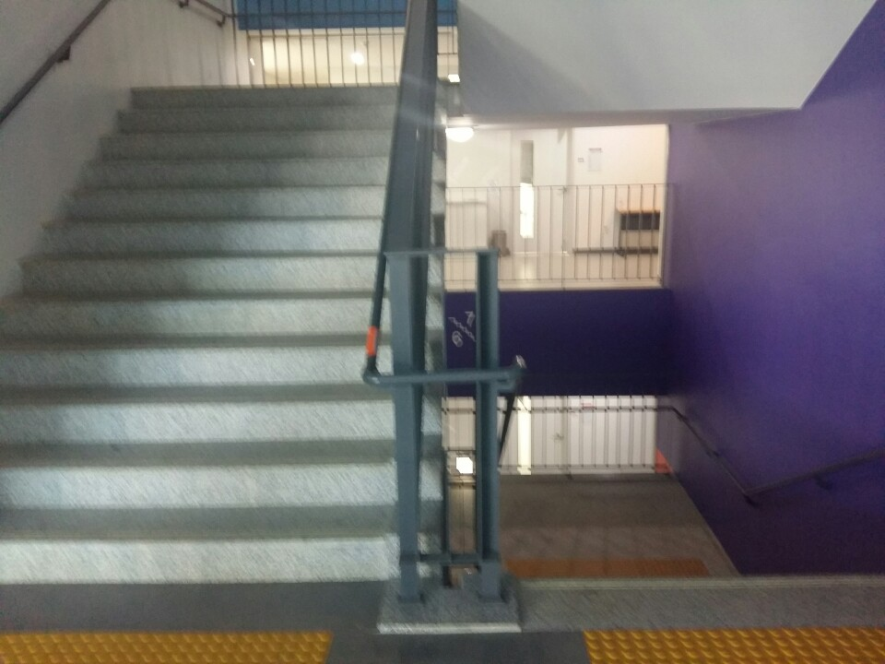
f7:f0 726꺼
ff:d0

Slide 18
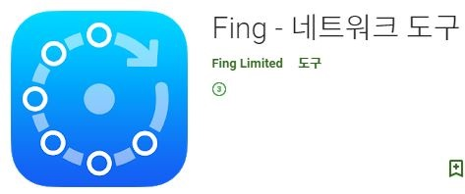
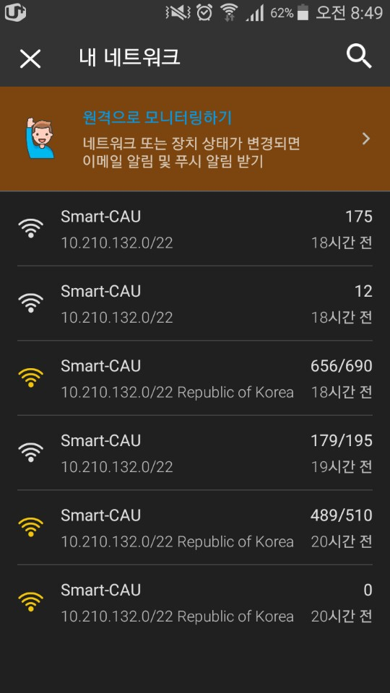
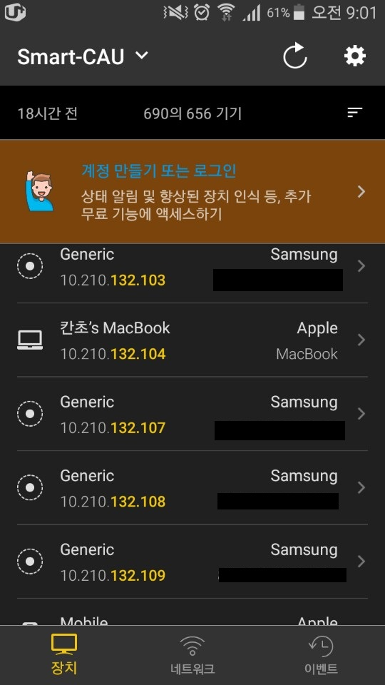

Slide 19
AM 11:50
bd:60
강의실 수업 시간
대부분 사람들이 강의가시작하거나 끝나는 시간에 이동하므로 정각이나 50분에 AP에 검색되는 사람들을 셈
bb:eo
c8:50
cf:d0
f7:e0
ff:d0
f5:a0

Slide 20
bd:60
AP 위치 조사
한계점
원래 컨샙은 중앙대학교에서 제공해주는 AP 접속자수를 실시간으로 반영하려했으나 거부당해 직접 조사하는 방법으로 진행
일부 수신 불가 지역이 있어서 직접 세야할 수도 있음
수신불가
c8:50
bb:eo
cf:d0
수신불가
수신불가
f7:e0
ff:d0
f5:a0

Slide 21
729에서 나와도 계속 729꺼에 연결되어있음
자동으로 바뀌는데 시간 소요
AP 위치 조사
한계점
워낙 많은 AP들이 존재해서 간섭을 일으켜
계단 내려가는 도중에는 726강의실꺼 잡힘
Notes:
한계점 마지막줄 쓰다 말아진 것 같은데 뒤에 조금 내용 덧붙이면 좋을 것 같습니다!

